Slide 1
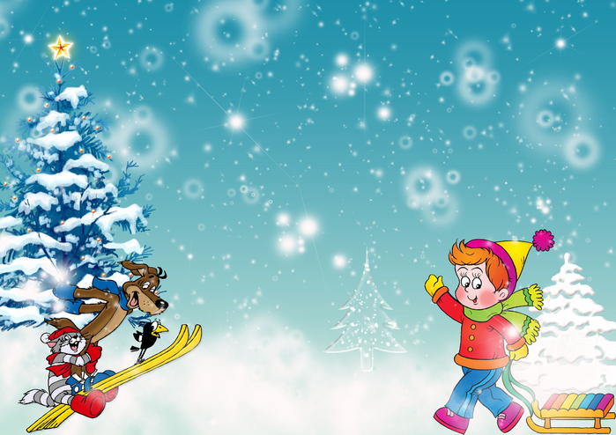
МДОУ «Детский сад № 20»
Группа «Земляничка»
Здравствуй, зимушка - зима
Подготовили воспитатели:
Блохина Лилия Михайловна
Иванова Марина Вячеславовна
Ярославль, 2017

Slide 2
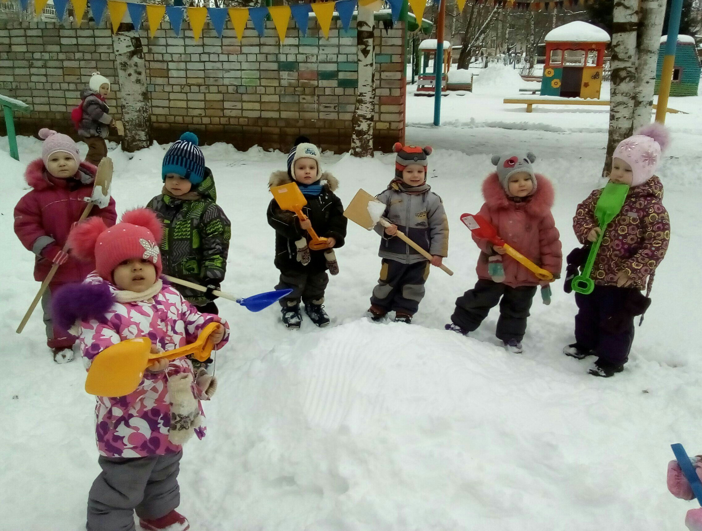
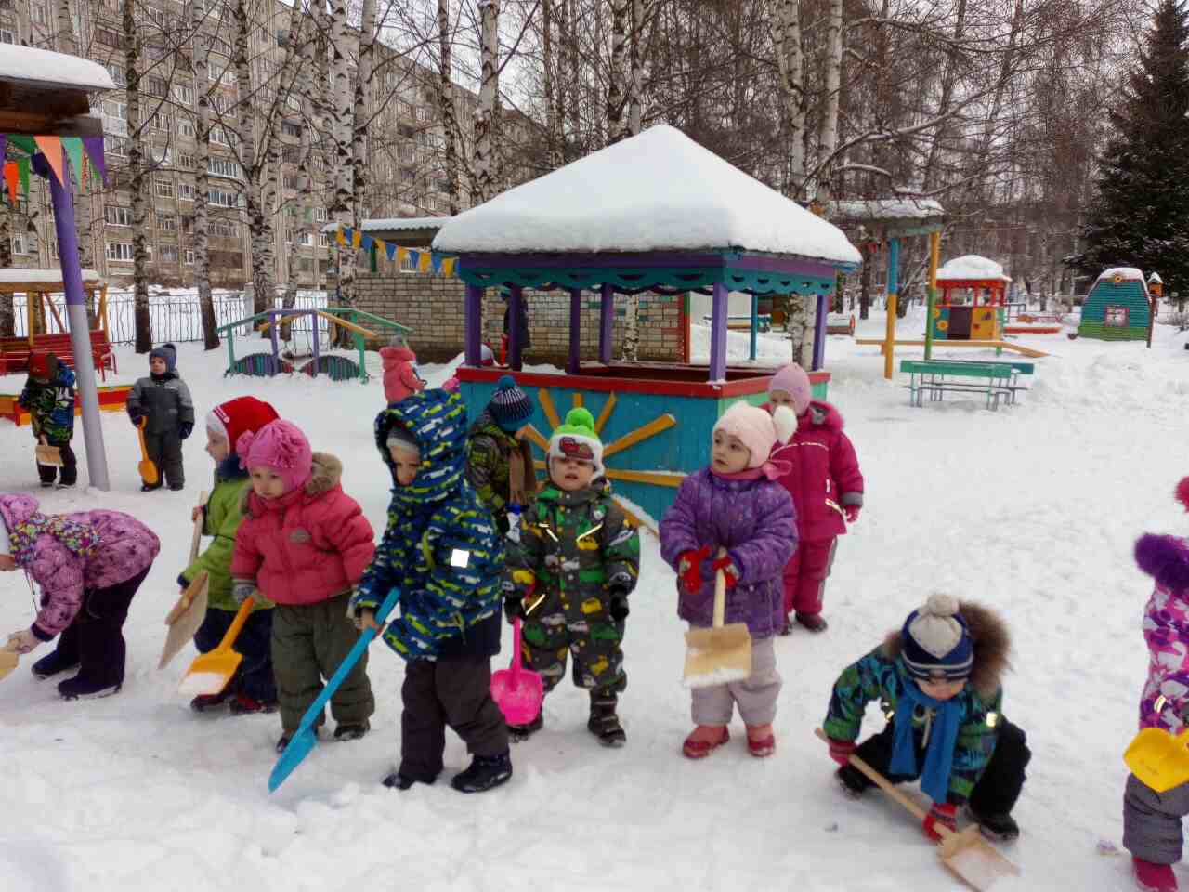
«Все готовы строить горку»
Снег лопаткой набираю,
Хлоп! – И вверх его бросаю.
Но возник один вопрос -
Почему в снегу мой нос?

Slide 3
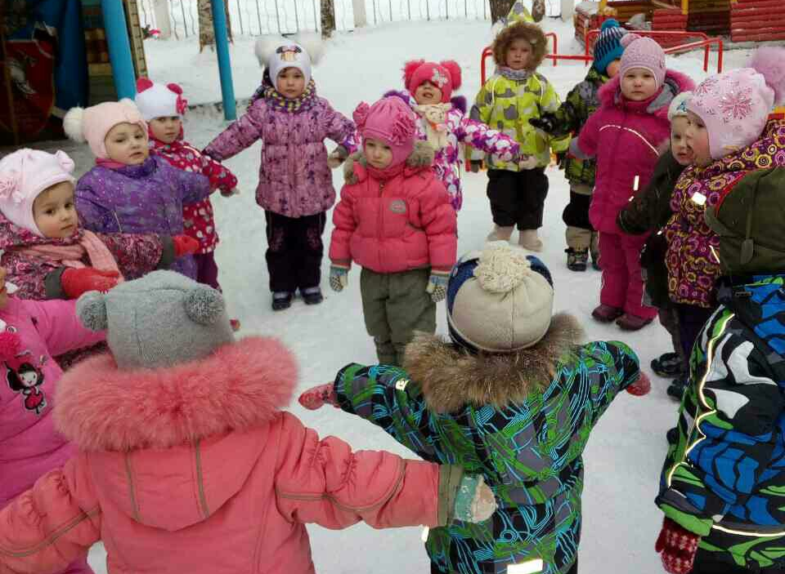
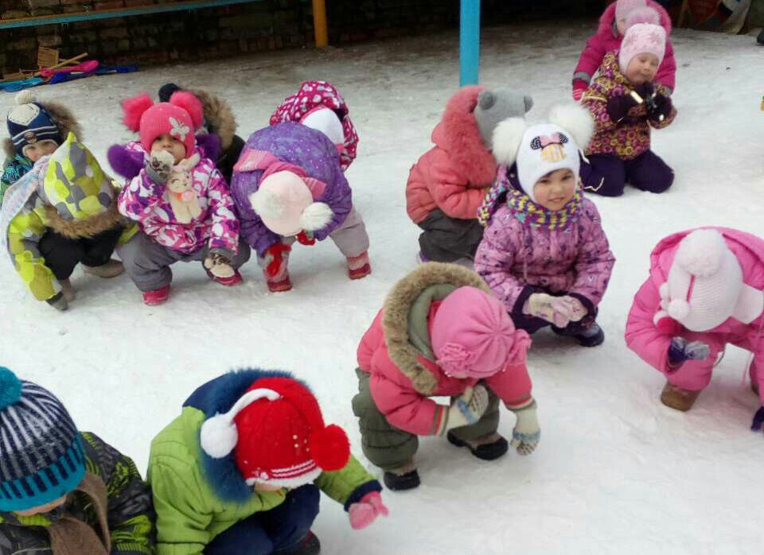
Волшебной сказкой делая Веселая, желанная Деревья и дома, Морозная пора - Пришла к ребятам белая- От холода румяная Пребелая зима. Смеется детвора.

Slide 4
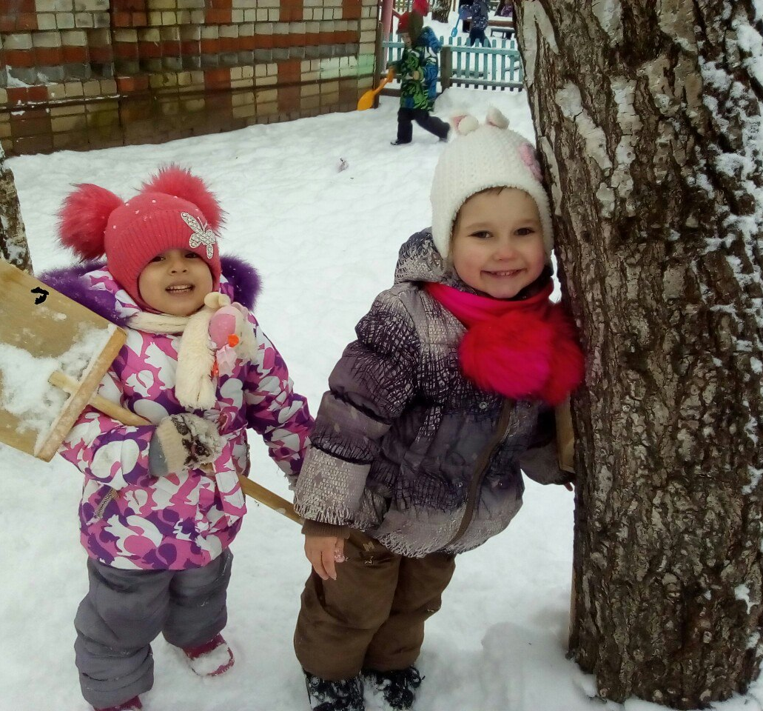
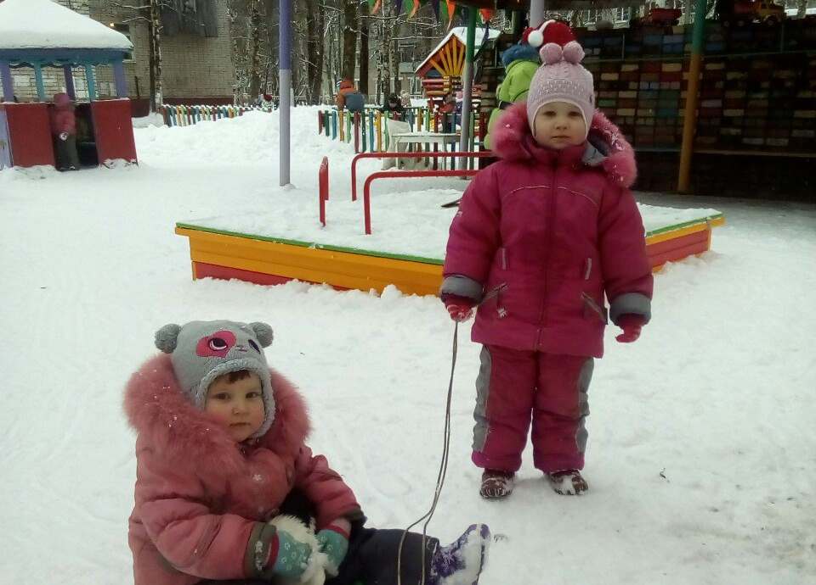
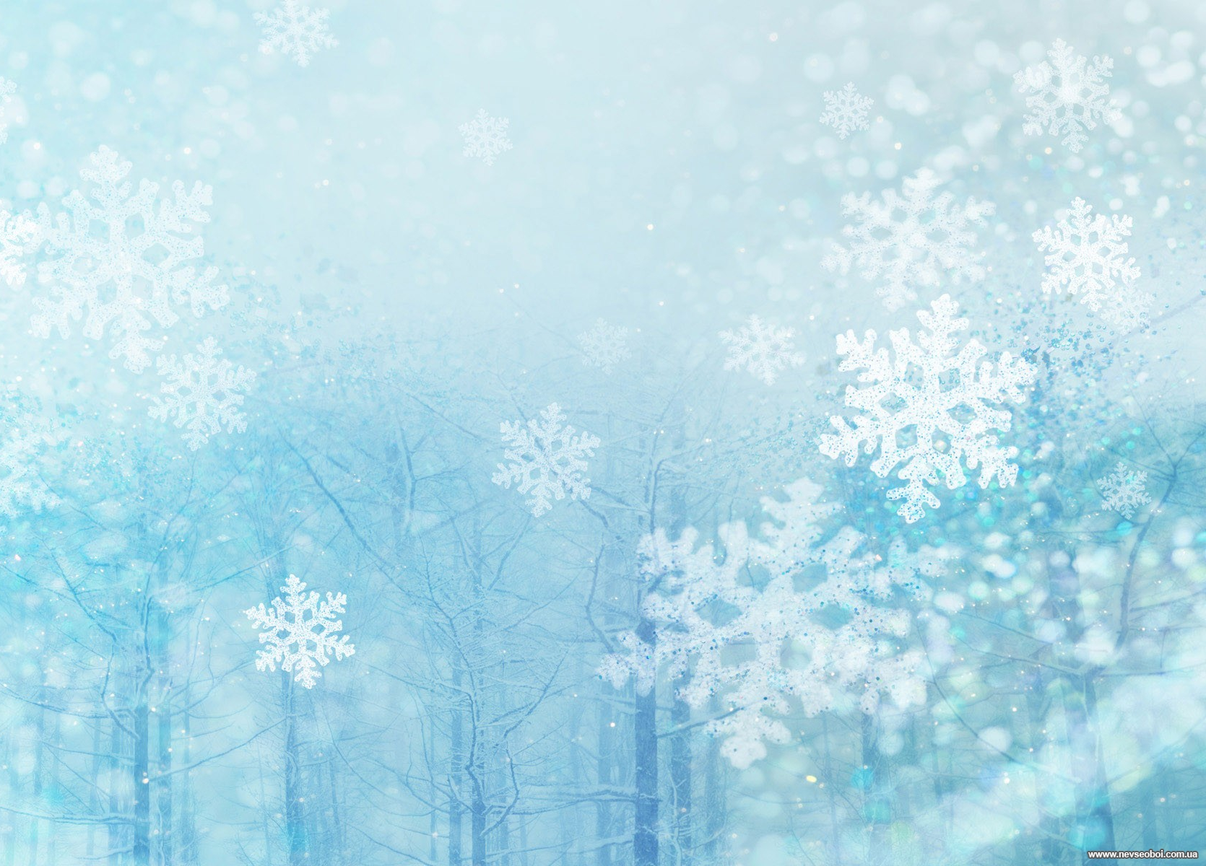
Свежий воздух детворе
Нужен и полезен!
Очень весело гулять нам!
И никаких болезней!...

Slide 5
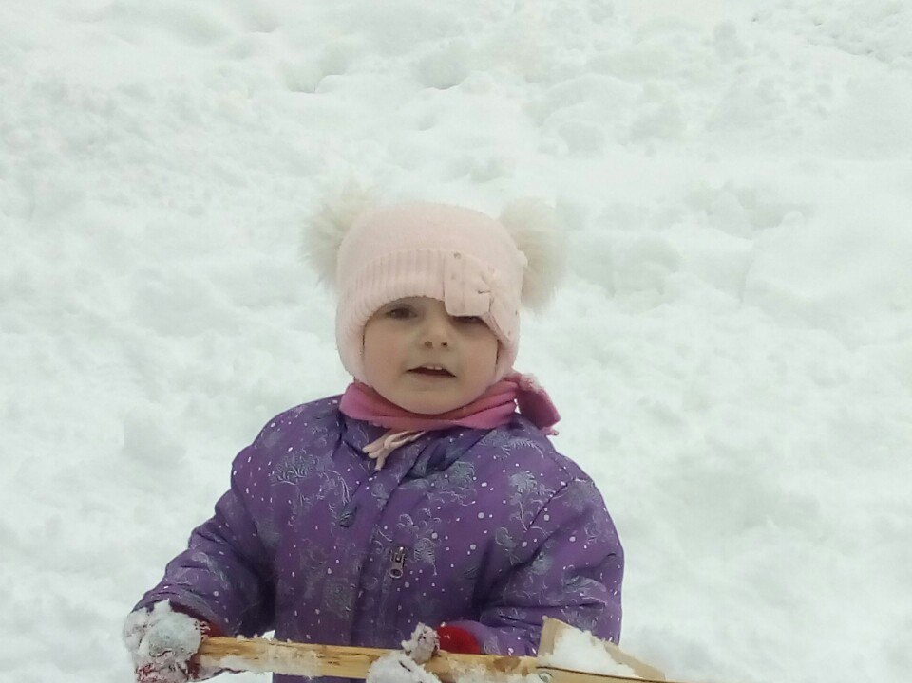
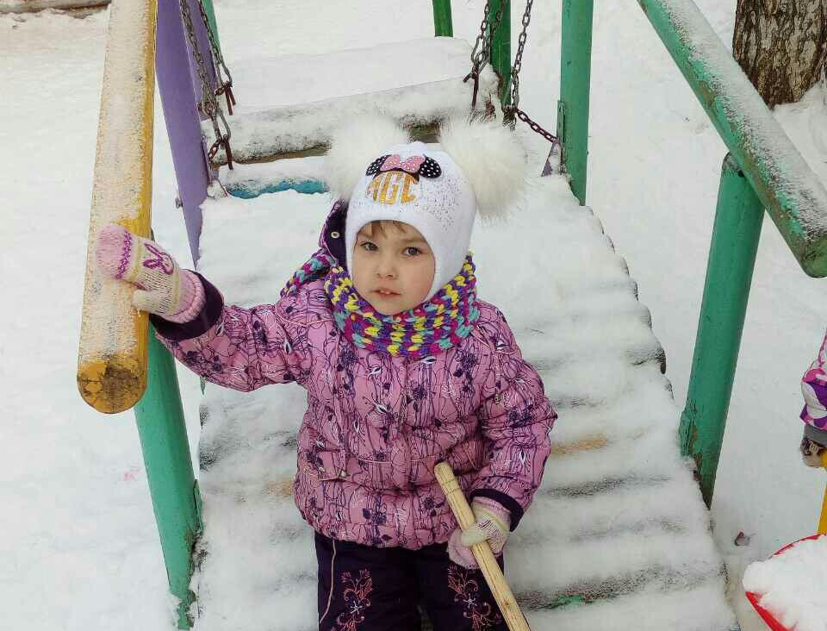
Уж который год подряд
Чудо-горка ждёт ребят.
Вверх взобрался, вниз скатись
Все с дороги! Берегись!

Slide 6
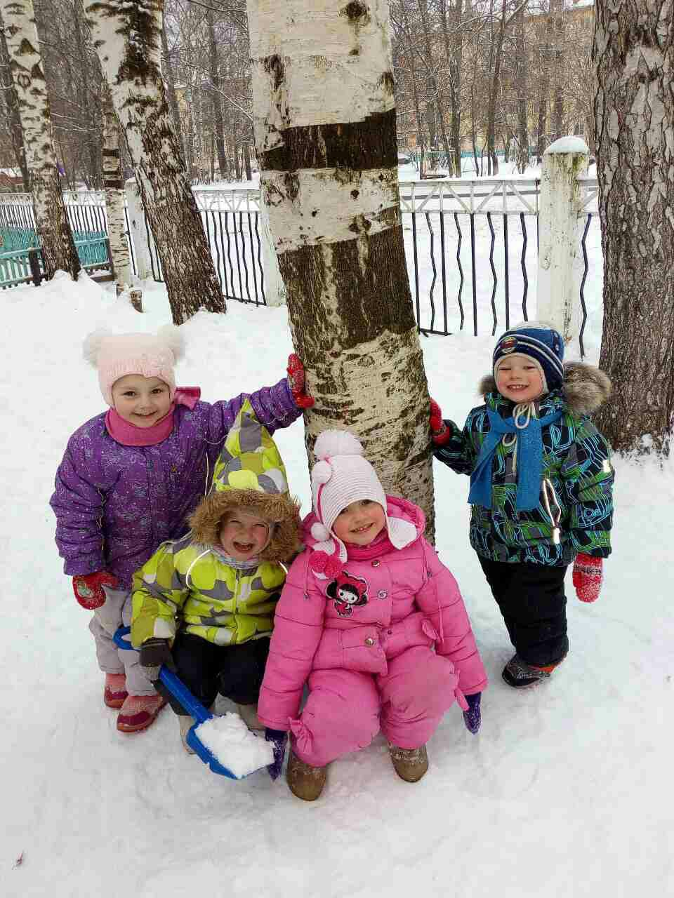
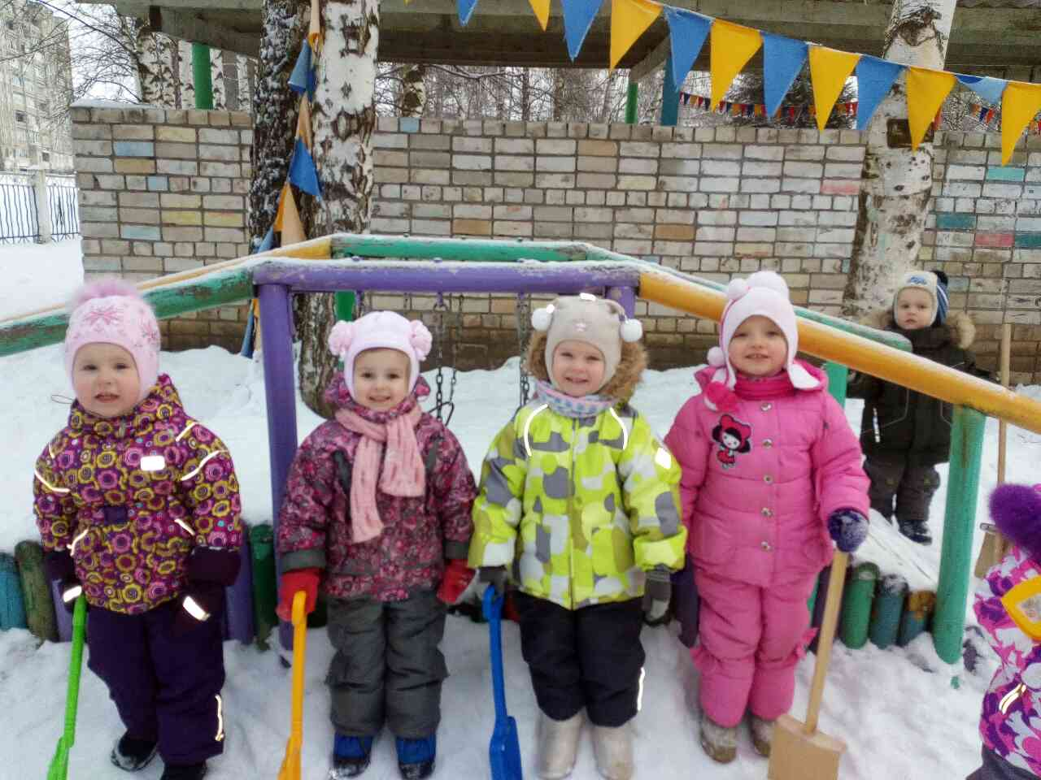

Slide 7
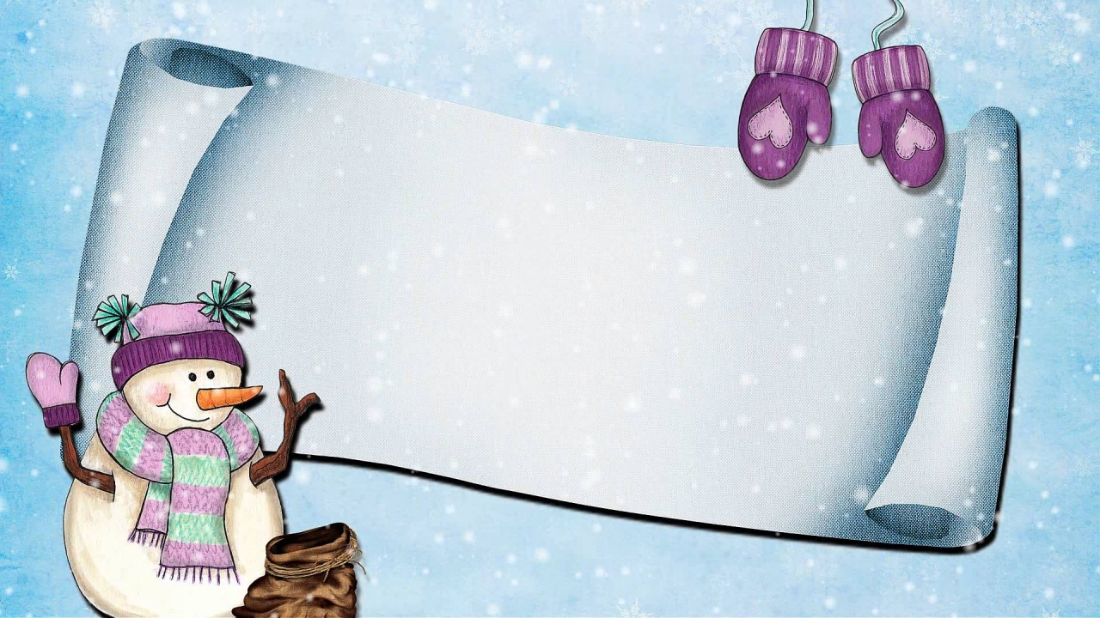
Спасибо за внимание!

